Slide 1





Дискуссионная площадка
«Педсовет76.РФ»
ОСОБЕННОСТИ ДЕЯТЕЛЬНОСТИ
ПРОФЕССИОНАЛЬНОЙ ОБРАЗОВАТЕЛЬНОЙ ОРГАНИЗАЦИИ
ПО РАЗВИТИЮ ПРОФЕССИОНАЛИЗМА
ПЕДАГОГИЧЕСКИХ КАДРОВ В СОВРЕМЕННЫХ УСЛОВИЯХ
Карпова Екатерина Владимировна
заместитель директора по учебно-методической работе
yar-kip.edu.yar.ru
yar-kip@mail.ru
vk.com/yarkip_public

Slide 2


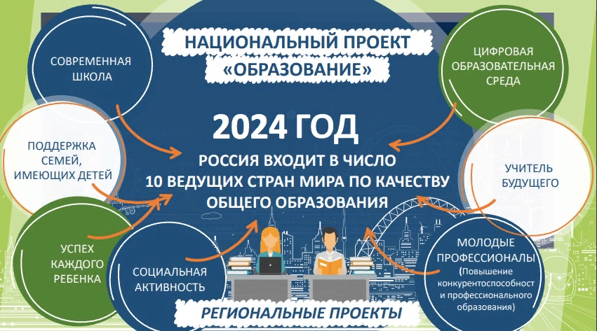
НАЦПРОЕКТ «ОБРАЗОВАНИЕ»
ПОКАЗАТЕЛИ
50% педагогических работников системы общего, дополнительного образования детей и профессионального образования повысят уровень профессионального мастерства
в форматах непрерывного образования к концу 2024 г.
35 тыс. преподавателей-мастеров производственного обучения повысят квалификацию
по программам, основанным
на опыте Союза Ворлдскиллс Россия, не менее 10 тыс. из них — будут сертифицированы в качестве экспертов — к концу 2024 г.

Slide 3


АКТУАЛЬНОСТЬ
ТРАДИЦИОННОЕ ОБУЧЕНИЕ
КОМПЕТЕНТНОСТНЫЙ ПОДХОД
ФГОС СПО 3
ПРОФЕССИОНАЛЬНЫЕ ЗНАНИЯ, УМЕНИЯ
ПРОФЕССИОНАЛЬНЫЕ КОМПЕТЕНЦИИ

Slide 4
СИСТЕМА
ПОВЫШЕНИЯ КВАЛИФИКАЦИИ
ЗАДАЧИ ОБРАЗОВАТЕЛЬНОЙ ОРГАНИЗАЦИИ
создать систему повышения квалификации,
которая будет помогать каждому педагогу выстроить индивидуальную образовательную траекторию
отобрать эффективные формы организации повышения квалификации для реализации личностно-ориентированного, компетентностного, деятельностного подходов, с опорой на самообразование индивидуальный темп усвоения

Slide 5




ИЗ ОПЫТА РАБОТЫ
МОДЕЛЬ ПОВЫШЕНИЯ УРОВНЯ ПРОФЕССИОНАЛЬНОЙ КОМПЕТЕНТНОСТИ ПЕДАГОГА СПО
ОСНОВА: организационно-методического сопровождения
Сопровождение – это особый вид взаимодействия сопровождающего (методиста, тьютора, наставника, опытного специалиста и др.) и сопровождаемого (педагога), в ходе
которого создаются условия для профессионального роста, формирования профессиональной компетентности, для его непрерывного профессионального саморазвития

Slide 6

ИЗ ОПЫТА РАБОТЫ
АЛГОРИТМ УПРАВЛЕНИЯ
ПРОФЕССИОНАЛЬНЫМ РАЗВИТИЕМ ПЕДАГОГА
Аналитико-диагностический этап (изучение потребностей педагога, выявление дефицитов в профессиональной подготовки)
Проектировочный этап (совместная разработка индивидуального маршрута повышения профессионального уровня педагога)
Практический этап (реализация плана повышения квалификации)
Контрольно-оценочный этап (оценка
результатов реализации индивидуального маршрута)

Slide 7
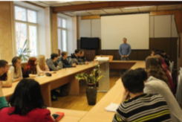
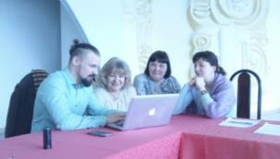



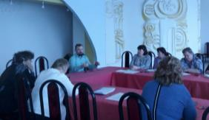
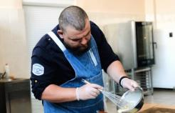




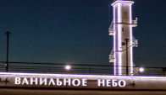



ИЗ ОПЫТА РАБОТЫ
СОТРУДНИЧЕСТВО С РАБОТОДАТЕЛЯМИ

